Slide 1
La co-présidence
Quelques clés pour installer une co-présidence dans votre association
Notes:
https://www.associat
http://aprova84.org/wp-content/uploads/2015/03/FT-collegialite-oct15.pdfionmodeemploi.fr/article/la-presidence-collegiale-se-clarifie-dans-les-statuts.67554

Slide 2
Si vous avez connu une de ces situations, la co-présidence peut être une solution pour votre association !
La présidence, c’est trop de responsabilités !
On aimerait quitter la présidence mais il n’y pas de candidat·e·_{s}
Je n’aurais jamais le temps de m’investir !

Slide 3
Quelque soit la votre, passons le cap ensemble !
Il existe de multiples raisons de mettre en place une co-présidence associative
Une volonté politique liée
à une envie de travailler plus collectivement, une participation renforcée des membres des organes de direction (lisser les responsabilités)
au souhait de décentrer les décisions pour plus de démocratie
à une prise en compte des réalités des disponibilités de chacun
à une évolution des formes d’engagement
Mais aussi l’absence de candidat·e·s pour la suite de la présidence liée
à la crainte d’avoir trop de responsabilités
à la peur de ne pas avoir assez de temps
à l’angoisse d’être seul·e
Notes:
La co présidence peut être la solution à des difficultés comme
L’absence de candidat.e.s à la présidence
La crainte d’une trop grande responsabilité
coprésidence concourt à l’expression de plus de démocratie et à la participation renforcée des membres de l’association

Slide 4
Que dit la loi ?
La loi association 1901 dans son article 5 n’impose pas l’existence d’un modèle d’organisation. Le recours à la mise en place d’un conseil d’administration et/ou d’un bureau est une pratique répandue mais n’est qu’un usage.
En conséquence, sauf disposition législative ou réglementaire contraire propre à certaines catégories d'associations (non concernées dans le sport et l’animation), une association est libre de définir ses organes de fonctionnement, leurs attributions et l'organe habilité à la représenter vis-à-vis des tiers.
Notes:
Chercher quelles sont ces catégories d’association

Slide 5
Combattons les préjugés !
Le partage des responsabilités ne relève QUE des décideurs et décideuses de l’association !

Slide 6
Voyons ensemble quelles sont les fonctions indispensables à répartir :
La gestion financière
La relation aux collectivités territoriales et acteur·rice·s public·que·s
Le suivi du contrat d’assurance
Animation du projet associatif (vie démocratique…)
Selon la taille de l’association, il peut s’ajouter :
Le suivi technique de.s activité.s
La gestion des ressources humaines professionnelles (recrutement, suivi des contrats…)
La signature des contrats (commande, partenariats, prestations …)
Gardez en tête, que vous êtes les mieux placés pour définir ces responsabilités en fonction de vos spécificités !
Notes:
Les personnes les plus qualifiées c’est vous !!

Slide 7
Concernant la notion de responsabilité
Les associations, en tant que personne morale, sont soumises à deux types de responsabilité : la responsabilité pénale et la responsabilité civile
En tant que personne physique :
La responsabilité de fait prime sur la responsabilité es qualité que ce soit pour la responsabilité pénale ou civile
La loi ne condamnera pas un·e co-président·e parce qu’il·elle est co-président·e
A ce titre, vous ne serez pas responsable de l’agissement de votre co-président·e par exemple
Chaque bénévole conserve sa pleine responsabilité personnelle
Pour en savoir plus …

Slide 8
Le cas particulier des délits non intentionnels
Si les personnes morales sont responsables pénalement de toute faute non intentionnelle de leurs organes ou représentants ayant entraîné une atteinte à l’intégrité physique constitutive du délit de blessures involontaires, les personnes physiques qui n’ont pas causé directement le dommage, mais qui ont créé ou contribué à créer la situation qui a permis la réalisation du dommage ou qui n’ont pas pris les mesures permettant de l’éviter, ne seront responsables pénalement que dans la mesure ou il pourra être établi qu’elles ont :
soit violé de façon manifestement délibérée une obligation particulière de prudence ou de sécurité prévue par la loi ou le règlement,
soit commis une faute caractérisée et qui exposait autrui à un risque d’une particulière gravité qu’elles ne pouvaient ignorer.

Slide 9
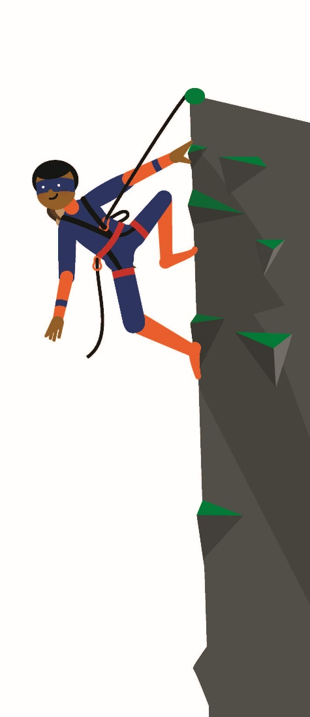
Les points de vigilance de la co présidence :
Le choix d’une co-présidence doit être décidé collectivement
Un choix démocratique doit être pris démocratiquement !
Une réflexion profonde doit être menée par l’association pour la répartition des responsabilités entre les 2 représentants légaux. Les statuts peuvent permettre de l’acter.
Double signature ou simple signature, prévoyez les modalités de fonctionnement.
La complémentarité et la cohérence de la répartition des fonctions doivent être pensées
L’identification de la personne en charge des ressources humaines est indispensable dans le cas des associations employeuses
Voter une ligne politique pour éviter de futur conflit

Slide 10
Utilise nos modèles de statuts et de règlement intérieur pour te lancer
Statuts
_{Règlement intérieur}
La rédaction de ces documents est déterminante dans la mise en place d’une co-présidence. Elle permet d’éviter l’insécurité juridique en actant les fonctionnements.

Slide 11
Bravo, il ne te reste plus qu’à rassembler tes bénévoles et/ou tes salarié·e·s pour leur proposer !
Pour aller plus loin, il existe l’association collégiale, l’ensemble des membres du conseil d’administration est co-président·e
Notes:
https://www.passerelleco.info/article.php?id_article=98
https://www.passerelleco.info/article.php?id_article=2280

